Slide 1
Новогоднее
волшебство

Slide 2
Новогодние утренники, это пожалуй самые долгожданные праздники для дошколят.
Каждый год, педагоги совместно с родителями стараются сделать эти мероприятия интересными, современными и действительно сказочными.

Slide 3
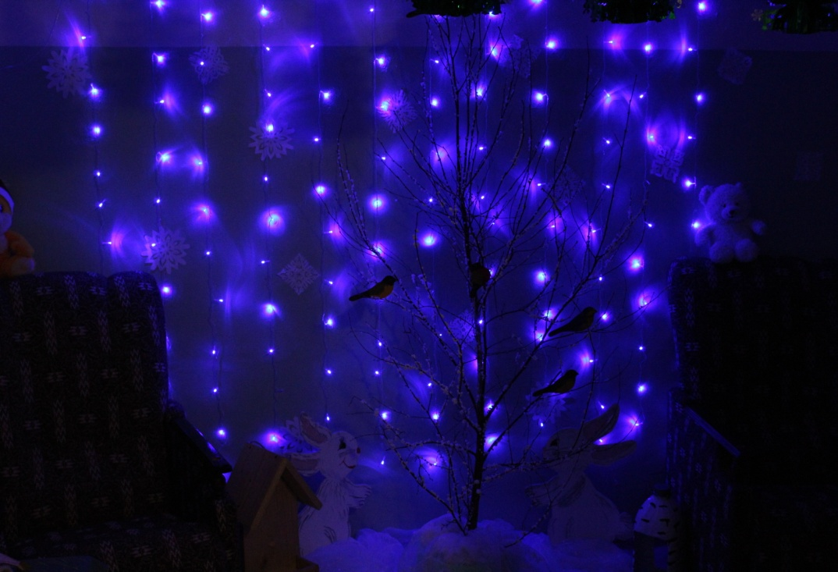
Сказка встречает ребят у входа в образовательное учреждение. Фойе и центральный вход украшены новогодними композициями, которые изготовили ребята совместно с родителями. В течение всей предновогодней недели к ребятам в гости приходили сказочные герои и конечно же Дед Мороз со Снегурочкой

Slide 4
Новогоднее окно

Slide 5
Украшение музыкального зала

Slide 6
Новогодние игрушки

Slide 7
Первыми, сказочных гостей, встречали ребята из группы «Крепыши». В гости к малышам вместе с Дедом Морозом и Снегурочкой пришли герои популярного детского мультфильма «Маша и медведь». Ребята пели новогодние песенки, играли в веселые игры, водили хороводы. В завершение праздника Дед Мороз вручил малышам сладкие подарки.

Slide 8
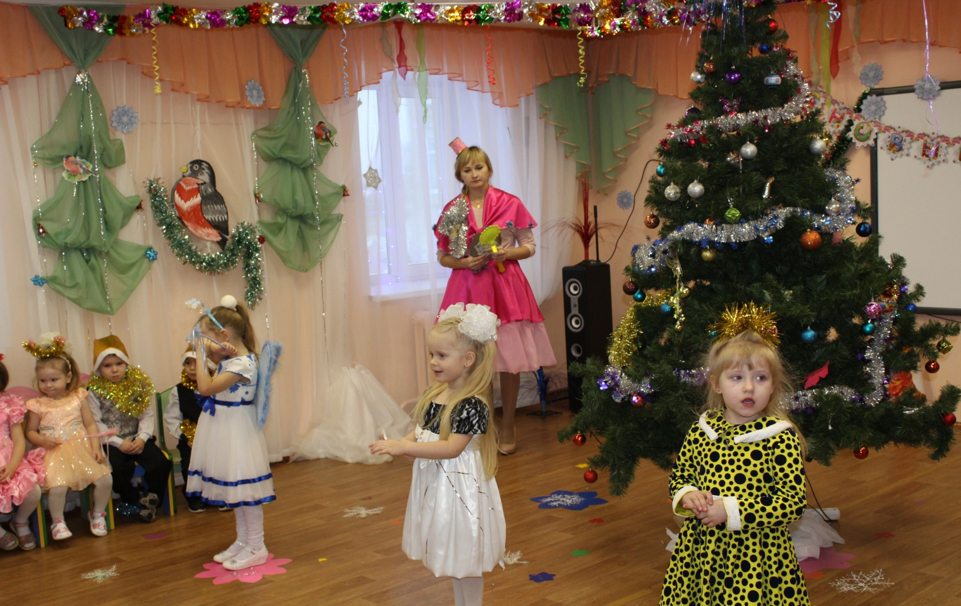
26 декабря сказочных гостей встречали воспитанники группы «Почемучки». Ребята вместе с родителями участвовали в сказочном представлении «Заколдованная Снегурочка».
Песенка для Феи

Slide 9
«Прочитали все стихи, все мы песни спели, Почему же Дед Мороз спрятался за двери?

Slide 10
«Снегурочку расколдовали, танцевать с ней вместе встали»

Slide 11
«На опушке возле елки веселятся гномики, Дед Мороза они ждут песни дружно все поют!»

Slide 12
Как гармонь возьмет Емеля, ноги сами в пляс идут, Бабка Ежка с Дед Морозом приглашают всех встать в круг. В круг ребята все встают, хоровод большой ведут ,

Slide 13
27 декабря волшебный праздник пришел в группу «Фантазеры»
Хороводы мы водили и стихи читали,
В игры разные играли и нисколько не устали.
А теперь внимание: снежный джайф для всех гостей!

Slide 14
Снежинки-балеринки на праздник к нам спешат, Чтоб вместе с дед Морозом Снегурку разыскать.

Slide 15
А вот и ночь настала, снежинки спать легли, В лесу волшебном тихо, и лишь блестят они!

Slide 16
Рано утром на опушке, рядом с маленькой избушкой гномы делают зарядку, чтобы все было в порядке! А потом идут гулять, добрые дела свершать.

Slide 17
Вот Емеля, молодец! Дарит людям шутки, смех. Все скорее в круг вставайте, песню громко запевайте.

Slide 18
Новый год - волшебный праздник Чудеса и тут и там Дед Мороз прямо из печки всем подарки раздавал!

Slide 19
Спасибо за внимание!
Благополучия в новом
2018 году!

